Slide 1
Історичне підґрунтя творчості Т. Г. Шевченка на прикладі поеми «Тарасова ніч»
Виконала учениця 10 класу
Чемеровецького НВК№1,
ЗОШ І-ІІІ ст, ліцей та МНВК
Собань Олеся Олександрівна
Науковий керівник:
Кузняк В. О.

Slide 2
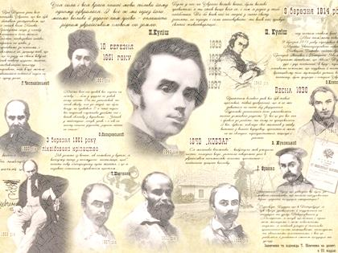

Slide 3
Тарас Григорович Шевченко (1814-1861 рр.)
український поет, прозаїк, художник. Відома історична постать та суперечлива особистість, але заперечити його талан та патріотичність не в силах нікому. Адже він любив свій народ, оспівував його мудрість, працьовитість, щире серце та боровся за його волю. Поет пишався славним минулим свого народу, вірив, що його волелюбний та незалежний характер не буде зламаний кріпосницькою системою.

Slide 4
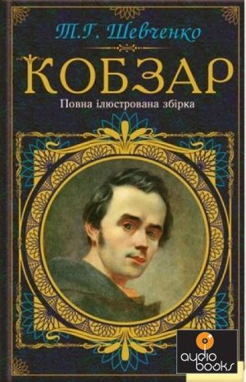
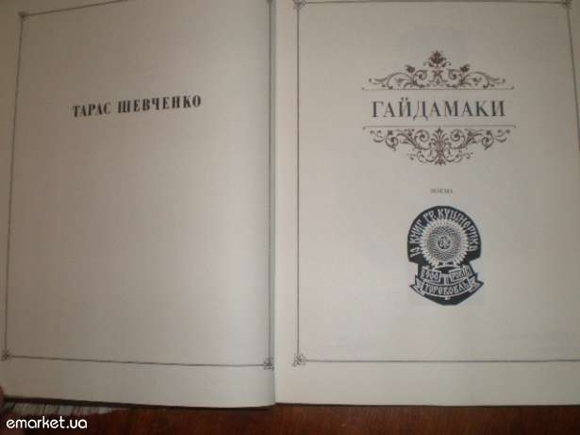
Однією з головних тем творчості Шевченка усіх періодів була героїчна історія України

Slide 5
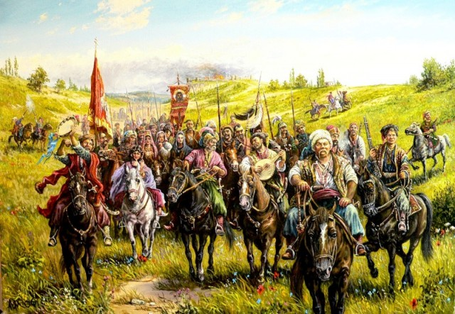
У минулому України Шевченка передусім приваблювала героїчна боротьба українського народу проти польськогої шляхти,турецьких і московських поневолювачів. В історичних творах Шевченка оспівуються образи хоробрих народних месників: Симона Палія, Северина Наливайка, Микити Швачки

Slide 6
До найбільш відомих творів Кобзаря, які містять конкретні події минулого та історичні постаті тих часів, належать:
Іржавець
«Сотник»
«Гайдамаки»
« Розрита могила»
«Гамалія»
«Чигрине, Чигрине»
«Тарасова ніч»
«Заступила чорна хмара»
«Іван Підкова»
«Чернець»

Slide 7
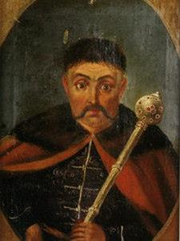
Поема «Тарасова ніч»
В ній відображені події козацьких постань проти військ польського гетьмана С. Конецпольського в Україні в 1630 році під Переяславом. На чолі українських військ стояв Тарас Трясило (Федорович).
У березні 1630 року Федорович очолив селянсько-козацьке повстання проти Польщі і звернувся з універсалом до населення України: «До всіх, хто був колись козаком чи хоче ним стати, – до Війська прибувати, віру благочестиву від замислів лядських боронити, вольностей козацьких здобувати».
Обізвавсь Тарас Трясило
Віру рятовати,
Обізвався, орел сизий,
Та й дав ляхам знати!
Обізвався пан Трясило:
«А годі журиться!
А ходім лиш, пани-брати,
З поляками биться!»

Slide 8
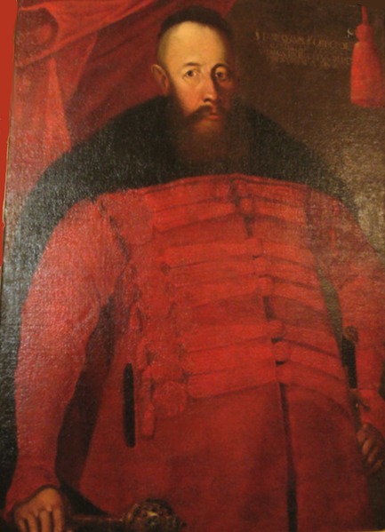
Натомість польський гетьман, не витрачаючи часу:
А поганий Конецпольський
Дуже звеселився.
Зібрав шляхту всю докупи
Та й ну частовати.
Конецпольський універсалами закликав магнатів і шляхту збирати великі загони і приєднуватися до його війська, щоб «гасити цей вогонь холопською кров'ю».

Slide 9
10 тисяч запорожців під командуванням Федоровича вирушили із Січі і оволоділи Черкасами.
4 квітня військо Трясила захопило Корсунь.
У травні повстанці переправилися через Дніпро і вибили польську залогу з Переяслава. Упродовж трьох тижнів дванадцятитисячне польське військо на чолі зі Станіславом Конєцпольським безуспішно штурмувало місто.
У ніч на 25 травня невеликий козацький загін проник до ворожого табору. Штаб Конецпольського охороняла так звана «Золота рота» (назва походить від золотого кола на її прапорі) чисельністю близько 150 знатних шляхтичів, які були повністю знищені. Ці події яскраво відобразив Т. Шевченко.

Slide 10
В поемі так описано ці події:
Нехай, кляті, бенкетують,
Поки сонце зайде,
А ніч-мати дасть пораду —
Козак ляха знайде.
Лягло сонце за горою,
Зірки засіяли,
А козаки, як та хмара,
Ляхів обступали.
Як став місяць серед неба,
Ревнула гармата,
Прокинулись ляшки-панки —
Нікуди втікати!
Прокинулись ляшки-панки
Та й не повставали.
Зійшло сонце — ляшки-панки
Покотом лежали.

Slide 11
Крім польської поразки під Переяславом, яку називають «Тарасова ніч», у поемі є згадки і про інші історичні події того періоду:
Козацька війна 1594 року під керівництвом Северина Наливайка:
Обізвався Наливайко —
Не стало Кравчини!
Шевченко дає опис становище селянства та козацтва, про що підтверджують тогочасні джерела :
Козачество гине,
Гине слава, батьківщина,
Немає де дітись.
Виростають нехрещені
Козацькії діти,
Кохаються невінчані,
Без попа ховають,
Запродана жидам віра,
В церкву не пускають!
Як та галич поле криє,
Ляхи, уніяти
Налітають — нема кому
Порадоньки дати.

Slide 12
Отже, поема Т. Г. Шевченка «Тарасова ніч» хоча і є художнім твором, проте вона містить чіткі історичні відомості відносно козацького повстання 1630 під проводом Тараса Федоровича (Трясила). Події висвітлює співець-кобзар, але його слова проникають в душу та змушують замислитися слухачів. Вони розчулюють до сліз:
Умовк кобзар, сумуючи:
Щось руки не грають.
Кругом хлопці та дівчата
Слізоньки втирають.
Я захоплююся сміливістю та відвагою козаків, які віддавали свої життя заради волі країни, заради життя своїх нащадків у щасливій, квітучій державі. Тарас Федорович був мудрим та харизматичним керівником, він очолив військо та привів його до перемоги.

Slide 13
Слід відзначити, що кобзар не дотримується хронологічної послідовності під час викладення подій. Так, перед повстанням Трясила він згадує про Павлюка (..Обізвавсь козак Павлюга…), тоді як рух козаків під його проводом відбувався у 1637 році.
Прирівнювати дану поему до справжнього та достовірного історичного джерела - неможливо, зате використовувати її як допоміжний матеріал для ілюстрації становища суспільства в 30-х роках XVII століття на уроках історії - можна.

Slide 14
Тарас Григорович часто торкався історичної тематики, цим самим він прагнув:
нагадати про героїчні здобутки наших предків;
зберегти пам'ять про свою історію;
показати відвагу козацтва та зв’язок з ним різних поколінь українців, а відповідно і наявність хоробрості та сили в нашій крові;
надихати народ на нову боротьбу за національне визволення

Slide 15
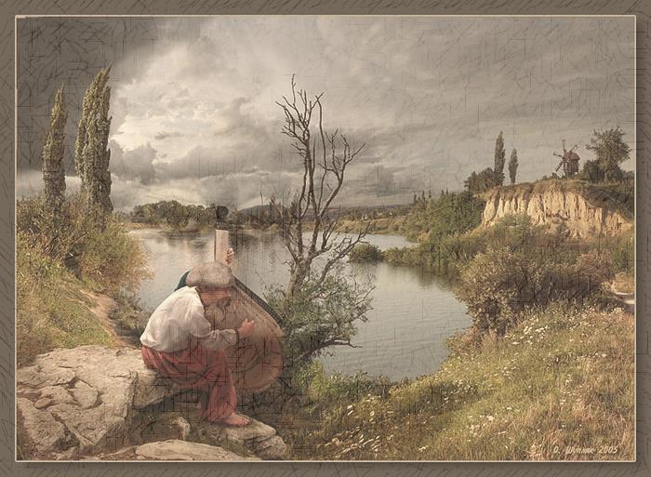
Т. Г. Шевченко
Наша дума, наша пісня Не вмре, не загине... Ось де, люде, наша Слава, Слава України!!!

